Slide 1
§7.6 线性变换的值域与核
一、值域与核的概念
二、相关性质

Slide 2

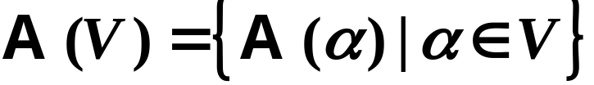

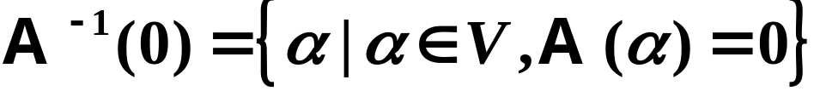


一、值域与核的概念
定义1：设 是线性空间V的一个线性变换，
集合
称为线性变换 的值域，也记作 或
集合
称为线性变换 的核，也记作
命题: 皆为V的子空间.

Slide 3






证明: 且对
有
即 对于V的加法与数量乘法封闭.
为V的子空间.
再看
首先，

Slide 4






又对 有 从而
即
对于V的加法与数量乘法封闭.
故 为V的子空间.

Slide 5


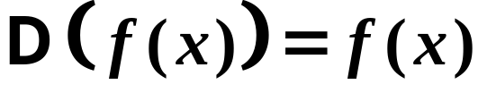
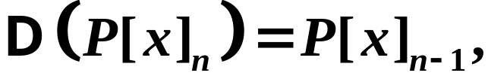


定义2：线性变换 的值域 的维数称为 的秩；
的核 的维数称为 的零度.
例1、在线性空间 中，令
则
所以 的秩为n－1， 的零度为1.

Slide 6

二、有关性质
1. (定理10) 设 是n 维线性空间V的线性变换，
是V的一组基， 在这组基下的矩阵是A，
则
1） 的值域 是由基象组生成的子空间，即
2） 的秩＝A的秩.

Slide 7


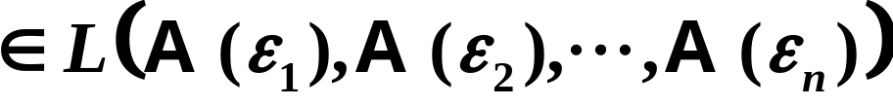
证：1） 设
于是
即
又对
有

Slide 8
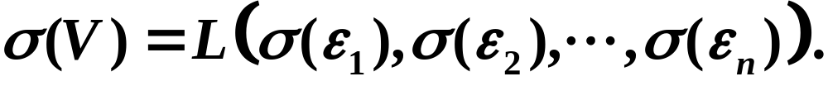



因此，
2）由1）， 的秩等于基象组
的秩，又
由第六章§5的结论3知， 的秩
等于矩阵A的秩.
∴ 秩 ＝秩

Slide 9



2. 设 为n 维线性空间V的线性变换，则
的秩＋ 的零度＝n
即
证明：设 的零度等于r ，在核 中取一组基
并把它扩充为V的一组基：
由定理10， 是由基象组
生成的.

Slide 10

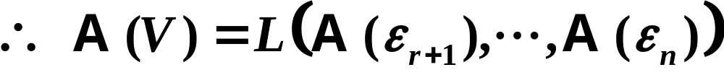

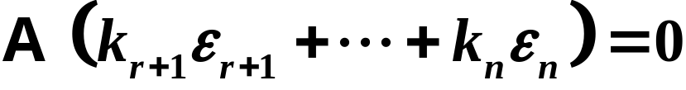

但
下证 为 的一组基，即证它们
线性无关.
设
则有
即 可被 线性表出.

Slide 11



设
于是有
由于为 V的基.
故 线 性无关，即它为 的一组基.
的秩＝n－r .
因此， 的秩＋ 的零度＝n.

Slide 12

注意：
虽然 与 的维数之和等于n ，但是
未必等于V.
如在例1中,

Slide 13

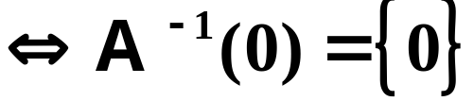
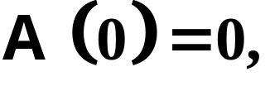
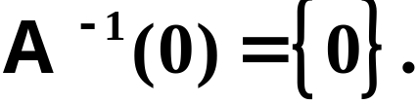
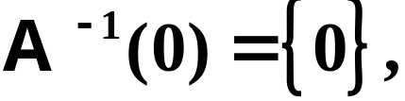


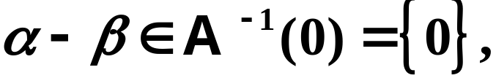

3. 设 为n 维线性空间V的线性变换，则
ⅰ) 是满射
ⅱ) 是单射
证明：ⅰ) 显然.
ⅱ) 因为 若 为单射，则
反之 ，若 任取 若
则
从而
即
故 是单射.

Slide 14




4. 设 为n 维线性空间V的线性变换，则
是单射 是满射.
证明： 是单射
是满射.

Slide 15

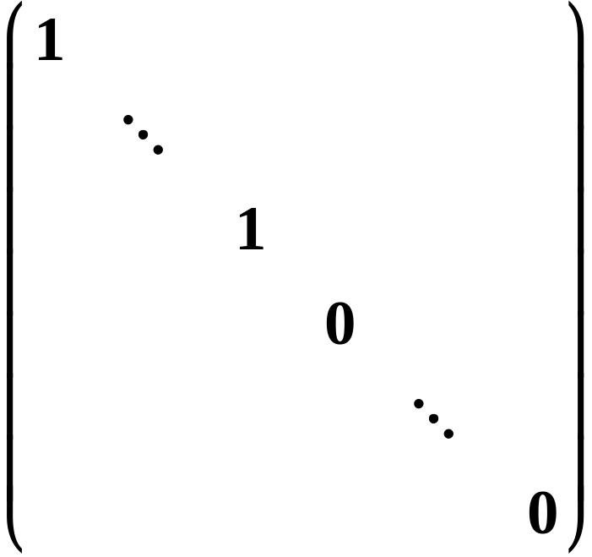
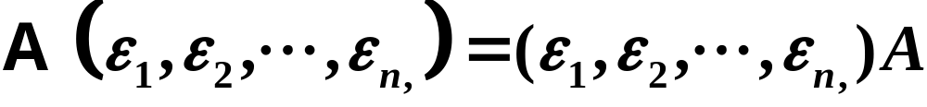
例2、设A是一个n阶方阵， 证明：A相似于
一个对角矩阵
证：设A是n维线性空间V的一个线性变换 在一
组基 下的矩阵，即

Slide 16






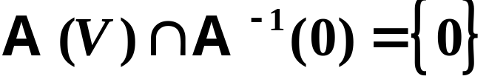


由 知
任取 设
则
故有 当且仅当
因此有
从而 是直和 .
又
所以有

Slide 17



在 中取一组基 ：
在 中取一组基：
则 就是V的一组基.
显然有，
用矩阵表示即

Slide 18
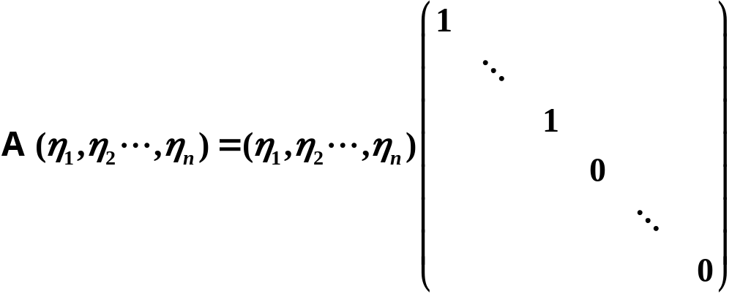
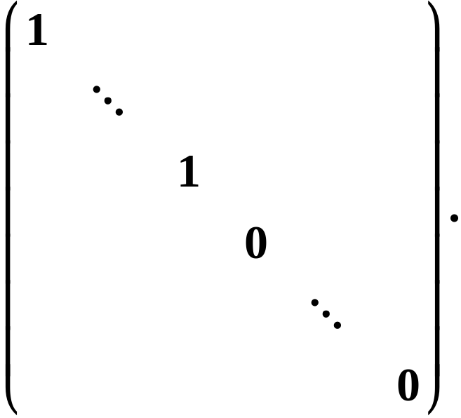
所以，A相似于矩阵

Slide 19

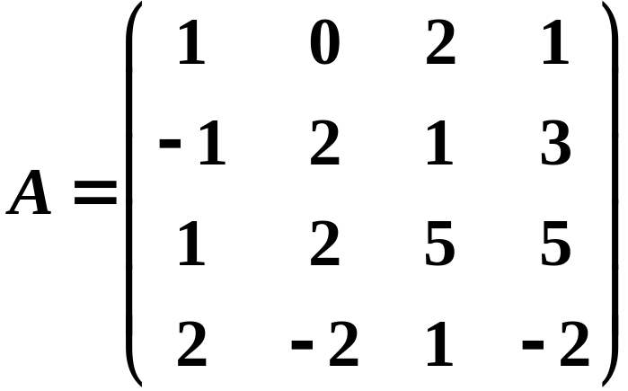
例3、设 是线性空间V的一组基，已知
线性变换 在此基下的矩阵为
1) 求 及
2) 在 中选一组基，把它扩充为V的一组基，
并求 在这组基下的矩阵.
3) 在 中选一组基，把它扩充为V的一组基，
并求 在这组基下的矩阵.

Slide 20




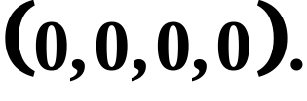
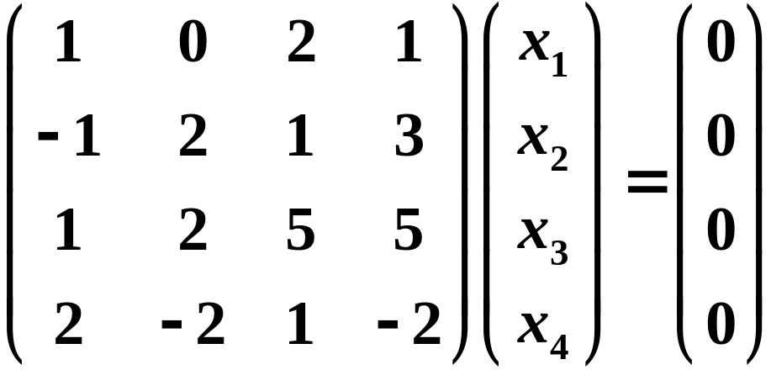
解：1）先求 设 它在
下的坐标为
由于 有 在 下的坐标为
故

Slide 21


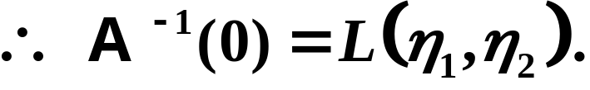



解此齐次线性方程组，得它的一个基础解系：
从而
是 的一组基.
再求
由于 的零度为2 ，所以 的秩为2，
即 为2维的.
又由矩阵A，有

Slide 22

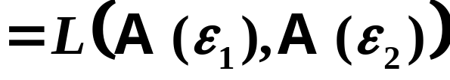
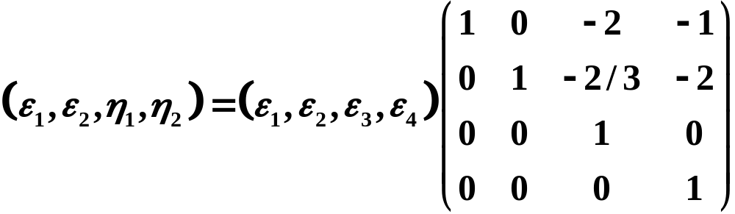

所以， 线性无关，
从而有
就是 的一组基.
2）因为

Slide 23
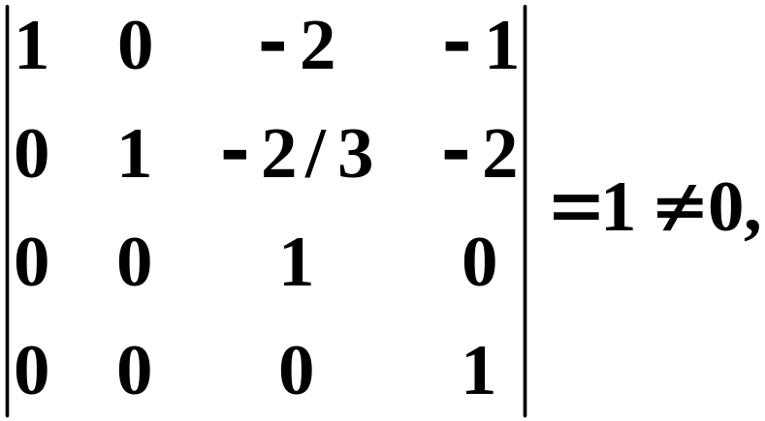


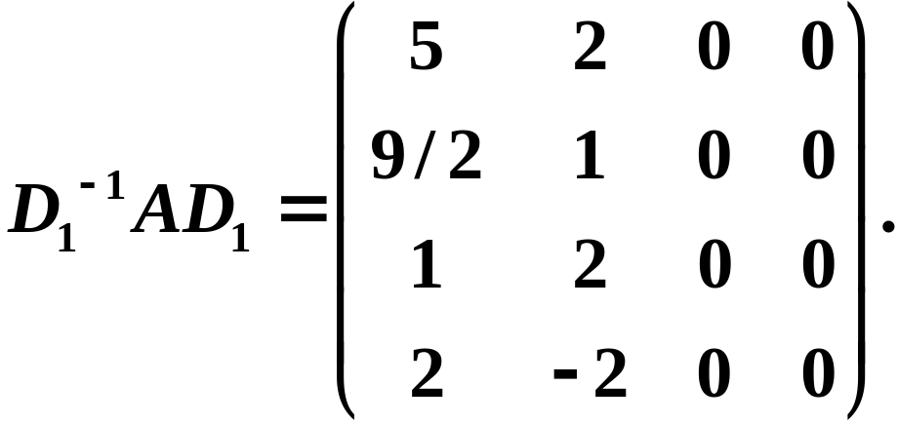
而
可逆.
从而 ， 线性无关，即为V的一组基.
在基 下的矩阵为

Slide 24
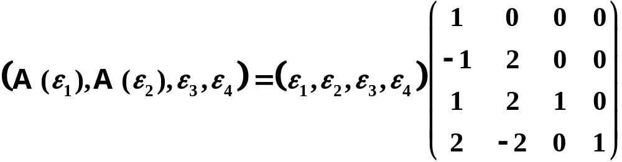

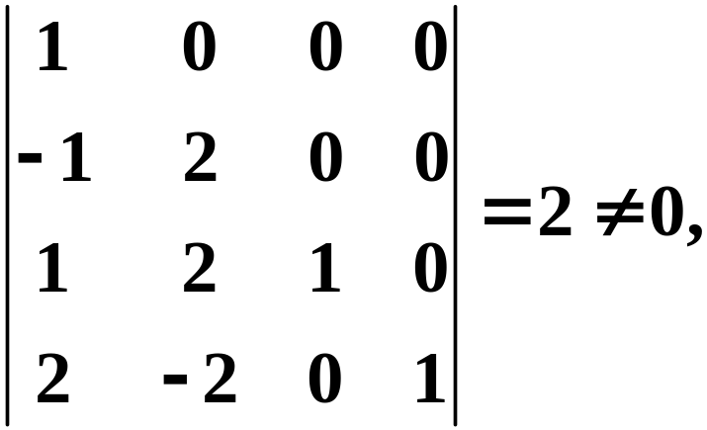

3）因为
而
可逆 .

Slide 25

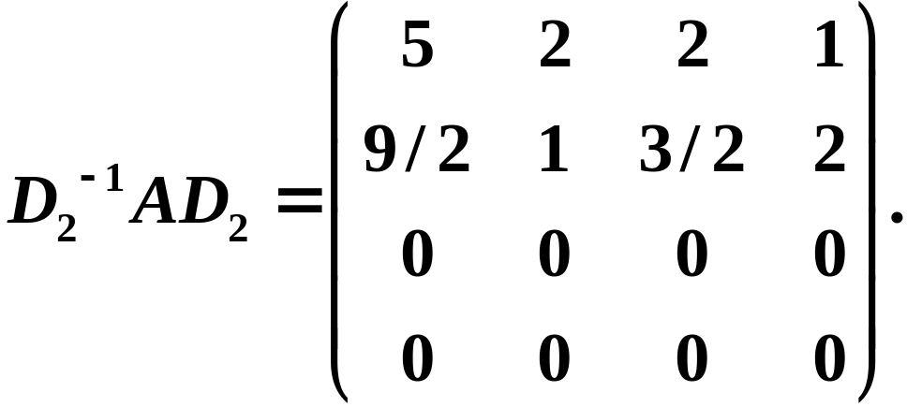
从而 线性无关，即为V的一组基.
在这组基下的矩阵为

